Slide 1

第13章 web阅览器中的JavaScript
Notes:
前面几章讲的主要是javascript的一些基本语法，从本章开始介绍javascript在网页设计中的具体应用，13章会从一些简单的例子介绍阅览器中的javaScript

Slide 2
概述
本章分为4部分
13.1：客户端JavaScript
13.2：在HTML中嵌入JavaScript
13.3：JavaScript程序的执行
13.4：兼容性，安全性

Slide 3
客户端JavaScript
Notes:
一些呈现静态的页面叫做文档，由于加入了JavaScript，静态的页面的信息看上去会动起来，但信息本身是静态的。相对于文档来说，其他web页面则感觉上更像是应用。如果需要的话，这些页面可以动态载入新的信息，因此看起来更加图形化，而非文本化。并且他们可以离线操作。此外，还有其他web页面处于文档和应用之间，结合了两者的特性。

Slide 4
Window对象
所有浏览器都支持 window 对象。它代表浏览器的窗口。
所有全局 JavaScript 对象，函数和变量自动成为 window 对象的成员。
全局变量是 window 对象的属性。
全局函数是 window 对象的方法。
甚至（HTML DOM 的）document 对象也是 window 对象属性：
window.document.getElementById("header");
等同于：
document.getElementById("header");
Notes:
Window对象是所有客户端JavaScript特性和API的主要接入点。它表示阅览器的一个窗口。Window对象和html Dom会在后面的章节里详细介绍，这里有个大致的概念即可。Getelementbyid()是document对象的一个重要方法，可以基于元素id返回所需要的元素。

Slide 5
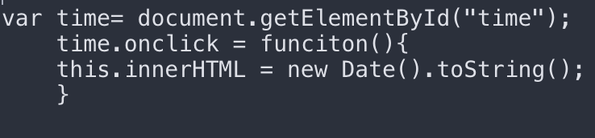
Window对象
Notes:
element 对象上另一个重要的属性集合是事件处理程序相关的属性。可以在脚本中为之绑定一个函数，这个函数会在某个事件发生时以异步的方式调用。

Slide 6
在HTML中嵌入JavaScript

Slide 7
HTML中嵌入JavaScript
内联，放置在<script>和</script>标签对之间。
放置在由<script>标签的src属性指定的外部文件中。
放置在HTML事件处理程序中，该事件处理程序由onclick这样的HTML属性指定
放在一个URL中，这个URL使用特殊的”javascript:”协议。（较少用）
Notes:
HTML中嵌入JavaScript有4种主要途径

Slide 8
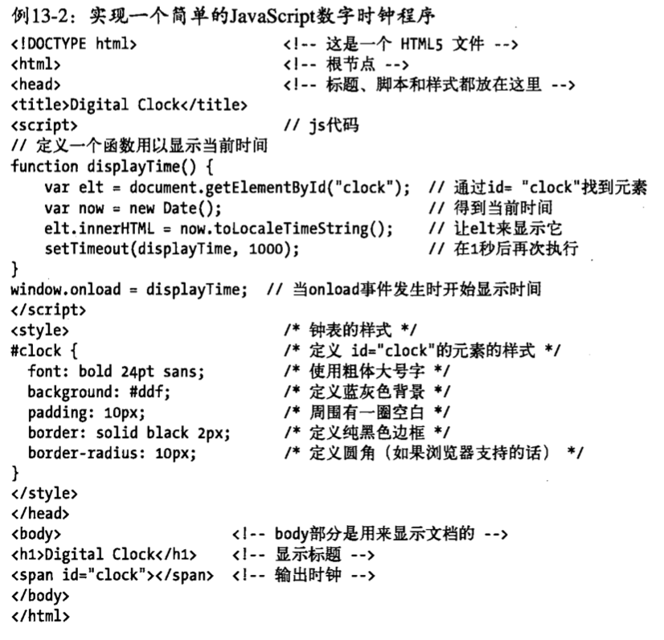
HTML中嵌入JavaScript
Notes:
这是一个简单的包含JavaScript程序的HTML文件。这个例子演示了JavaScript代码和CSS样式是如何嵌入HTML文件中的。主要通过内联的方式调用JavaScript程序。

Slide 9
外部文件中的脚本
<script>标签支持src属性，这个属性包含JavaScript代码的文件的URL。用法如下：
Notes:
读ppt

Slide 10
Src属性方式的优点
可以把大块JavaScript代码从HTML文件中删除，这有助于保持内容和行为的分离，从而简化HTML文件
如果多个Web页面公用相同的JavaScript代码，用scr属性可以让你只管理一份代码，而不用在代码改变时编辑每个HTML文件。
如果一个JavaScript代码由多个页面共享，就只需要下载它一次，通过使用它的一个页面，虽有的页面可以再浏览器缓存中检索它。
由于scr属性的值可以是任意的URL，因此来自一个Web服务器的JavaScript代码程序或者Web页面可以使用由另一个Web服务器输出的代码。很多互联网广告依赖与此。
从其他网站注入脚本的能力可以让我们更好的利用缓存。
Notes:
读ppt

Slide 11

脚本类型
一些老的网站和资料上会看到这样的格式
现在已经基本不用这种格式了。
Notes:
读ppt

Slide 12
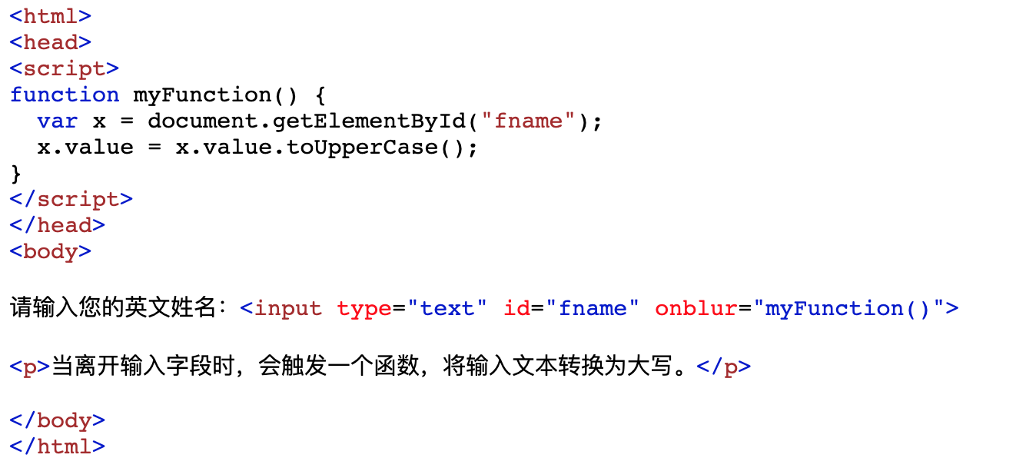
HTML中的事件处理程序
当脚本所在的html文件被载入时，这个脚本里的JavaScript代码只会执行一次。为了可交互，JavaScirpt程序必须定义事件处理程序——Web阅览器先注册JavaScript函数，并在之后调用它作为事件的相应。
Notes:
下面这个例子在载入时先注册了myFunction函数，然后再文本框输入之后被调用。

Slide 13

URL中的JavaScript
在URL后面跟一个javascript：协议限定符，这种特殊的协议类型指定URL内容为任意字符串，这个字符串是会被JavaScript解释器运行的JavaScript代码。
Notes:
读ppt

Slide 14
书签
在Web阅览器中书签就是一个保存起来的URL，如果书签是保存起来的javascript:URL,那么保存的就是一小段脚本，叫做bookmarklet，很容易就可以从阅览器的菜单栏里启动。可以对当前页面进行操作。
Notes:
下面的例子就是生成当前网址二维码的书签的代码。

Slide 15
JavaScript程序的理想执行时间线
Web浏览器创建Document对象，并且开始解析Web页面，解析HTML元素和它们的文本内容后添加Element对象和Text节点到文档中，在这个阶段document.readystate属性是“loading”
当HTML解析器遇到没有async和defer属性的<script>元素时，它把这些元素添加到文档中，然后执行内或外部脚本。这些脚本会同步执行，并且在脚本下载和执行时解析器会暂停。这样的脚本就可以用document.write()来把文本插入到输入流中，解析器恢复时这些文本会成为文档的一部分。
Notes:
为什么叫理想执行时间线，因为不同浏览器所能支持的细节不同。

Slide 16
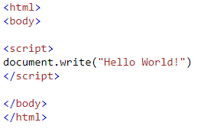
Document.write()
Write方法可以实现载入时快速生成内容。
Notes:
读ppt，简单分析例子

Slide 17

defer,async 属性
Defer属性使得浏览器延迟脚本的执行，直到文档的载入和解析完成。Async属性使得浏览器可以尽快的执行脚本。
Notes:
特别是比较大的脚本，用defer属性提高整个网页的载入速度是非常明显的。

Slide 18
JavaScript程序的理想执行时间线
当解析器遇到设置了async属性的<script>元素时，它开始下载脚本文本，并继续解析文档。脚本会在它下载完成后尽快执行，但是解析器没有停下来等它下载，异步脚本禁止使用document.write()方法。它们可以看到自己的<script>元素和它之前的所有文档元素，并且可能或干脆不可能访问其他的文档内容。
当文档完成解析，document.readyState属性变成”interactive”。
所有有defer属性的脚本，会按它们在文档里的出现顺序执行。异步脚本可能也会在这个时间执行。延迟脚本能访问完整的文档树，禁止使用document.write()方法。
Notes:
读ppt

Slide 19
JavaScript程序的理想执行时间线
浏览器在Document对象上触发DOMContentLoaded事件。这标志着程序执行从同步脚本执行阶段转换到了异步事件驱动阶段。但是要注意，这时可能还有异步脚本没有执行。
这时，文档已经完全解析完成，但是浏览器可能还在等待其他内容载入，如图片。当所有这些内容完成载入时，并且所有异步脚本完成载入和执行，document.readystate属性改变为”complete”，Web浏览器触发Window对象上的load事件。
从此刻起，会调用异步事件，以异步相应用户输入事件，网络事件，计时器过期等。
Notes:
读ppt

Slide 20
兼容性
操作系统不同，浏览器不同,要写一个能在多类型平台上都能运行的JavaScript程序，就要考虑到兼容性问题。
Notes:
读ppt

Slide 21
安全性
Web浏览器针对恶意代码的第一道防线是它们不支持某些功能，例如客户端JavaScript没有权限来写入或删除客户计算机上的任意文件或列出任意目录。这意味着JavaScript程序不能删除数据和植入病毒。
JavaScript程序可以打开一个新的浏览器窗口，但是为了防止广告商滥用弹出窗口，很多阅览器限制了这一功能。使得只有为了响应鼠标单击这样的用户触发事件的时候才能使用它。
JavaScript程序可以关闭自己打开的浏览器窗口，但是不允许它不经过用户确认就关闭其他窗口。
HTML FileUpload元素的value属性是只读的，如果可以设置这个属性，脚本就能设置它为任意期望的文件名，从而导致表单上传指定文件（如密码文件）的内容到服务器。
Notes:
读ppt

Slide 22
安全性
脚本不能读取从不同服务器载入的文档的内容，除非这个就是包含该脚本的文档。类似的，一个脚本不能在来自不同服务器的文档上注册时间监听器，这就防止脚本窃取其他页面的用户输入（列如，组成一个密码项的键盘单击过程），这一限制叫做同源策略。
Notes:
这里对js的安全性不做深入探讨，感兴趣的同学可以上网查阅资料。跨域解决方案。

